Slide 1
Husk arbejdsmiljøet, når I tager teknologi i brug
Erfaringer med velfærdsteknologiske løsninger fra Bostedet Vangeleddet

Slide 2
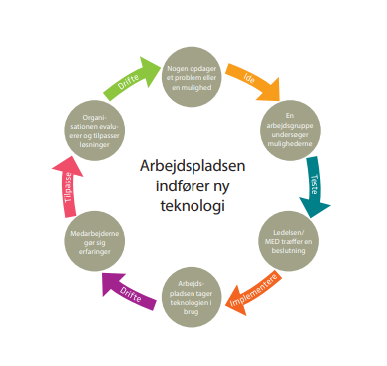
Introduktion - Ny teknologi på Vangeleddet 2017-2022

Slide 3
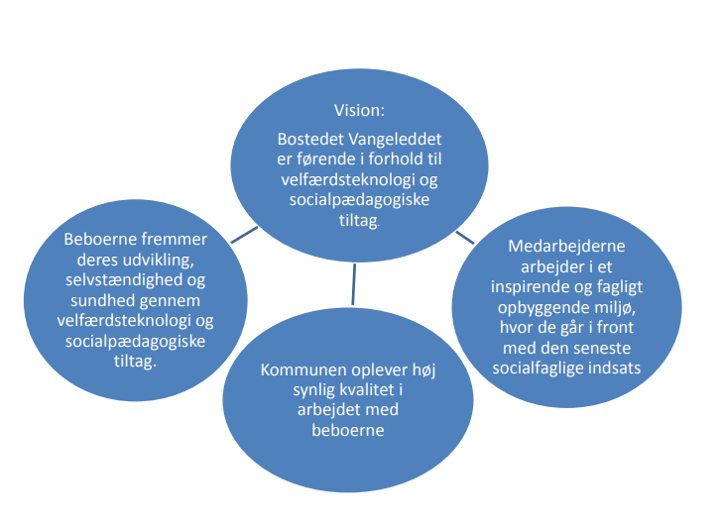
1.Nogle ser muligheder - Vision 2017 - Indflytning marts 2018 - Beboere og personale - Velfærdsteknologi og VTU - Arbejdsmiljøets betydning - Den gode arbejdsplads

Slide 4
2. Vi undersøger muligheder -Fra projekt til integreret del - Udfordringer

Slide 5
3. Ledelsen beslutter - Re-organisering af VTU - Nye rammer for VTU

Slide 6
4. Teknologien tages I brug * Arbejdet med velfærdsteknologiske løsninger til at understøtte den socialpædagogiske indsats. * Mini pulstjek * Spidskompetencer fremmer arbejdesmiljø * Sidemandsoplæringen * Kompentecer = arbejdesmiljø og arbejdesglæde * CV for Velfærdsteknologiske løsninger * QR kode

Slide 7
5. Vores erfaringer Bedre arbejdsmiljø
Projekt Fremfærd
Baggrund
Forløb
Udbytte
Implementeringsdelen
Planlægning
Faglig sparring
Ressourcer
Skabe nysgerrighed

Slide 8
6. Evaluering - Tilpasning af løsninger - Den konstante proces

